Slide 1
Нацртај исту табелу и попуни празана поља.
Школски рада
6. 4. 2020.
1.

Slide 2
Нацртај исту табелу и попуни празана поља.
2.

Slide 3
Провери, ако је потребно исправи грешке.

Slide 4
12
10
14
11
3
19
16
12
4
6
5
12

Slide 5
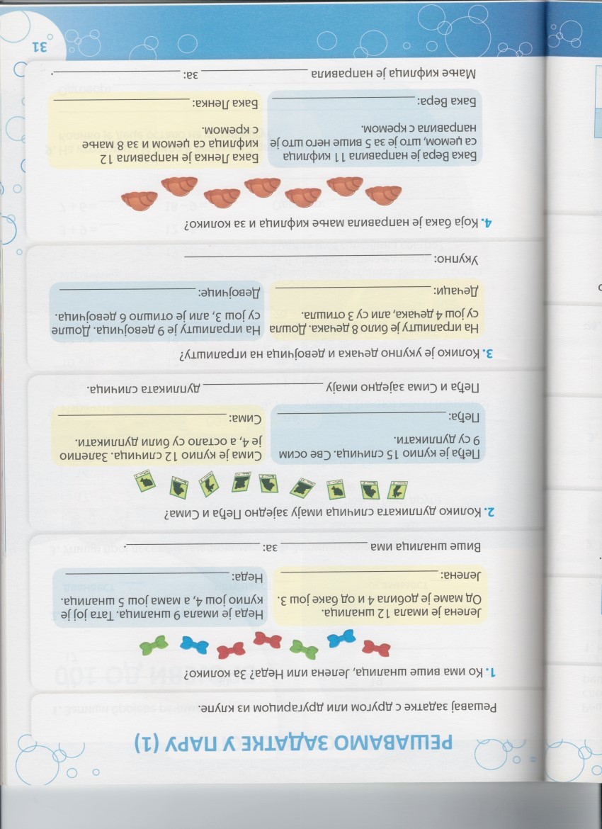
Радна свеска
страна 31.

Slide 6
Како решавамо текстуалне задатке?
Пажљиво прочитамо задатак.
Уочавамо шта је познато, а шта непознато.
Питање – шта треба да израчунамо.
Решавамо задатак и дајемо одговор.
Проверавамо урађено.

Slide 7
Провери, ако је потребно исправи грешке.

Slide 8
Нажалост ове задатке не можете радити у пару.
12 + 4 + 3 = 16 + 3 = 19
9 + 4 + 5 = 13 + 5 = 18
Јелена једну шналицу.
9
12 – 4 = 8
9 + 8 = 17

Slide 9
8 + 4 – 3 = 12 – 3 = 9
9 + 3 – 6 = 12 – 6 = 6
9 + 6 = 15
11+(11–5)=11+6=17
12+(12–8)=12+4=16
бака Ленка
једну кифлицу

